Slide 1

Komunikasi Data
Frame Relay
Part-12

Slide 2
Pendahuluan
Frame Relay adalah protokol WAN yang beroperasi pada layer pertama dan kedua dari model OSI, dan dapat diimplementasikan pada beberapa jenis interface jaringan.
Frame relay adalah teknologi komunikasi berkecepatan tinggi yang telah digunakan pada ribuan jaringan di seluruh dunia untuk menghubungkan LAN, WAN, Internet dan bahkan aplikasi suara/voice.

Slide 3
Definisi
Frame relay adalah cara mengirimkan informasi melalui wide area network (WAN) yang membagi informasi menjadi frame atau paket.
Masing-masing frame mempunyai alamat yang digunakan oleh jaringan untuk menentukan tujuan.
Frame-frame akan melewati switch dalam jaringan frame relay dan dikirimkan melalui “virtual circuit” sampai tujuan.

Slide 4
Fitur Frame Relay
Kecepatan tinggi
Bandwidth Dinamik
Performansi yang baik/ Good Performance
Overhead yang rendah dan kehandalah tinggi (High Reliability)

Slide 5
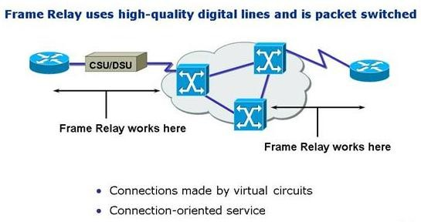
Frame Relay Overview

Slide 6
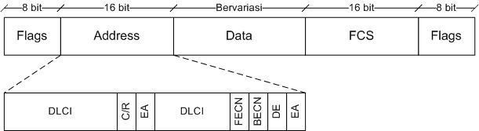
Format Frame Relay

Slide 7
1. Flags
Membatasi awal dan akhir suatu frame. Nilai field ini selalu sama dan dinyatakan dengan bilangan hexadesimal 7E atau 0111 1110 dalam format biner.
Untuk memastikan bilangan tersebut tidak muncul pada bagian frame lainnya, digunakan prosedur Bit- stuffing dan Bit-destuffing.

Slide 8
2. Alamat (Address)
Terdiri dari beberapa informasi:
Data Link Connection Identifier (DLCI), terdiri dari 10 bita, bagian pokok dari header Frame Relay dan merepresentasikan koneksi virtual antara DTE dan Switch Frame Relay. Tiap koneksi virtual memiliki 1 DLCI yang unik.
Extended Address (EA), menambah kemungkinan pengalamatan transmisi data dengan menambahkan 1 bit untuk pengalamatan
C/R, menentukan apakah frame ini termasuk dalam kategori Perintah (Command) atau Tanggapan (Response)
FECN (Forward Explicit Congestion Notification), indikasi jumlah frame yang dibuang karena terjadinya kongesti di jaringan tujuan
BECN (Backward Explicit Congestion Notification), indikasi jumlah frame yang mengarah ke switch FR tersebut tetapi dibuang karena terjadinya kongesti di jaringan asal
Discard Eligibility, menandai frame yang dapat dibuang jika terjadi kongesti di jaringan

Slide 9
3. Data
Terdiri dari data pada layer di atasnya yang dienkapsulasi.
Tiap frame yang panjangnya bervariasi ini dapat mencapai hingga 4096 oktet.

Slide 10
4. Frame Check Sequence (FCS)
Bertujuan untuk memastikan integritas data yang ditransmisikan, nilai ini dihitung perangkat sumber dan diverifikasi oleh penerima.

Slide 11
Perangkat Frame Relay
Sebuah jaringan frame relay terdiri dari “endpoint” (PC, server, komputer host),
Perangkat akses frame relay (bridge, router, host, frame relay access device/FRAD) dan
Perangkat jaringan (packet switch, router, multiplexer T1/E1).

Slide 12
Kategori Umum Perangkat Frame Relay
DTE: Data Terminating Equipment
DTE adalah node, biasanya milik end-user dan perangkat internetworking. Perangkat DTE ini mencakup “endpoint” dan perangkat akses pada jaringan Frame Relay. DTE yang memulai suatu pertukaran informasi.
DCE: Data Communication Equipment
DCE adalah perangkat “internetworking” pengontrol “carrier”. Perangkat-perangkat ini juga mencakup perangkat akses, tetapi terpusat di sekitar perangkat jaringan. DCE merespon pertukaran informasi yang dimulai oleh perangkat DTE.

Slide 13
Virtual Circuit (VC)
Suatu jaringan frame relay sering digambarkan sebagai awan frame relay (frame relay cloud), karena jaringan frame relay network bukan terdiri dari satu koneksi fisik antara
“endpoint” dengan lainnya, melainkan jalur/path logika yang telah didefinisikan dalam jaringan.
Jalur ini didasarkan pada konsep virtual circuit (VC). VC adalah dua-arah (two-way), jalur data yang didefinisikan secara software antara dua port yang membentuk saluran khusur (private line) untuk pertukaran informasi dalam jaringan

Slide 14
Tipe Virtual Circuit (VC)
Switched Virtual Circuit (SVC) → Merupakan koneksi sementara yang digunakan ketika terjadi transfer data antar perangkat DTE melewati jaringan Frame Relay dengan status Call setup, Data transfer, Idling dan Call termination.
Permanent Virtual Circuit (PVC) → Merupakan jalur/path tetap, oleh karena itu tidak dibentuk berdasarkan permintaan atau berdasarkan “call-by-call”. Walaupun jalur aktual melalui jaringan berdasarkan variasi waktu ke waktu (TDM) tetapi
“circuit” dari awal ke tujuan tidak akan berubah. PVC adalah koneksi permanen terus menerus seperti “dedicated point-to- point circuit”.

Slide 15
Perbandingan PVC vs SVC
PVC lebih populer karena menyediakan alternatif yang lebih murah dibandingkan “leased line”.
Berbeda dengan SVC, PVC tidak pernah putus (disconnect), oleh karena itu, tidak pernah terdapat status “call setup” dan “termination”. Hanya terdapat 2 status : Data transfer dan Idling

Slide 16
Deteksi Error Pada Frame Relay
Pendeteksi Error pada Frame Relay
Frame Relay menerapkan pendeteksi “error” pada saluran transmisi, tetapi Frame Relay tidak memperbaiki “error”. Jika terdeteksi sebuah “error”, frame akan dibuang (discarded) dari saluran transmisi. Proses seperti ini disebut :
– Cyclic redundancy check (CRC)
Cyclic redundancy check (CRC) adalah sebuah skema “error-checking” yang mendeteksi dan membuang data yang rusak (corrupted). Fungsi yang memperbaiki error (Error-correction) (seperti pengiriman kembali/retransmission data) diserahkan pada protokol layer yang lebih tinggi (higher-layer).

Slide 17
Implementasi Frame Relay
Jaringan Publik
Pada jaringan publik Frame Relay, “Frame Relay switching equipment” (DCE) berlokasi di kantor pusat (central) perusahaan penyedia jaringan telekomunikasi. Pelanggan hanya membayar biaya berdasarkan pemakain jaringan, dan tidak dibebani administrasi dan pemeliharan perangkat jaringan Frame Relay.
Jaringan “Private”
Pada jaringan “private” Frame Relay, administrasi dan pemeliharaan jaringan adalah tanggungjawab perusahaan (private company). Trafik Frame Relay diteruskan melalui “interface” Frame Relay pada jaringan data. Trafik “Non-
Frame Relay” diteruskan ke jasa atau aplikasi yang sesuai (seperti “private branch exchange” [PBX] untuk jasa telepon atau untuk aplikasi “video-
teleconferencing”).

Slide 18
Kesimpulan
Memberikan deteksi error tapi tidak memberikan recovery error.
Mempunyai ukuran paket yang bervariable (disebut frame)
Bisa dipakai sebagai koneksi backbone kepada jaringan LAN
Bisa dimplementasikan melalui berbagai macam koneksi sambungan (56K, T1, T3)
Beroperasi pada layer physical dan layer Data link pada model OSI

Slide 19

19

